Slide 1
Sunny Land
A simple 2D scroll game

Slide 2
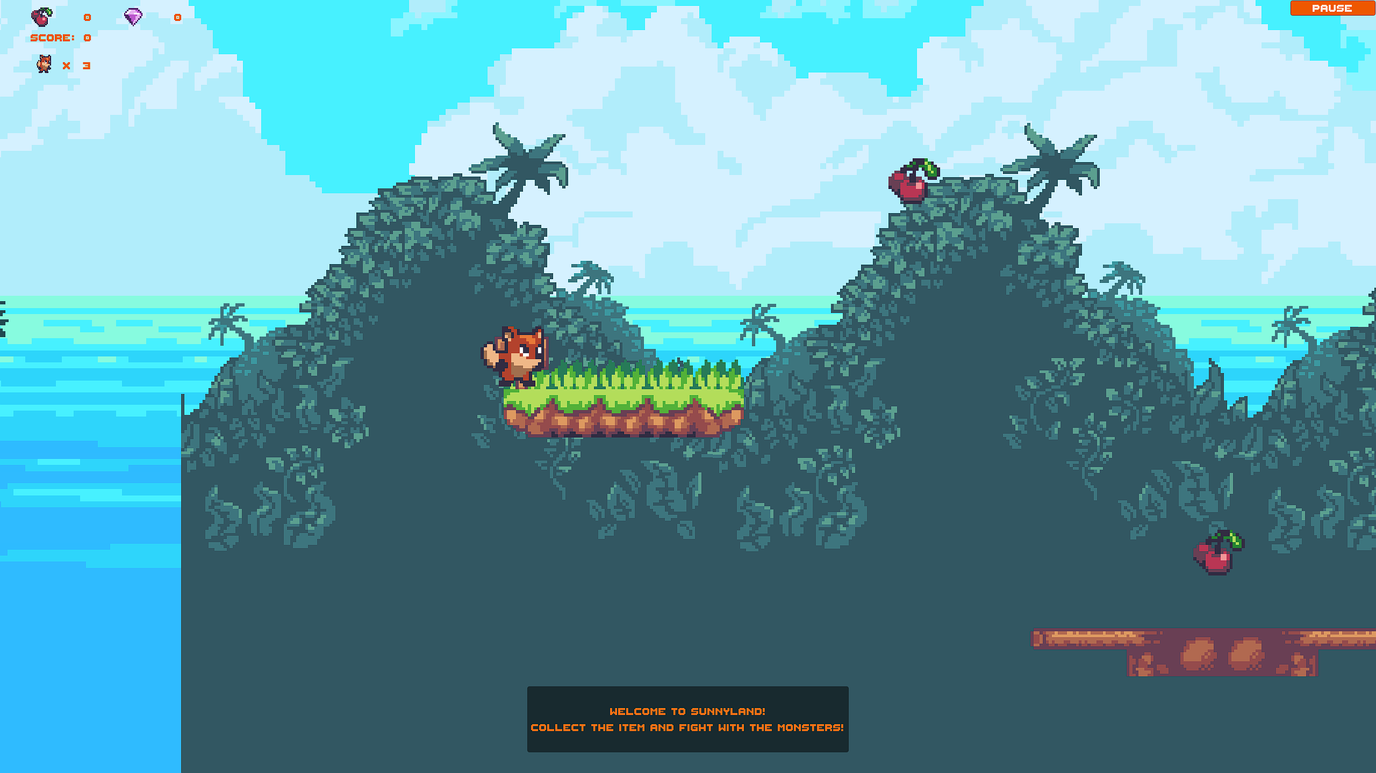
Introduction

Slide 3

開発環境
システム：Windows10
ツール：Unity2020.3.11f1

Slide 4
操作方法
移動：←→
ジャンプ：↑またはspace（二段ジャンプができる）
しゃがむ：↓
スーパージャンプ：しゃがむ状態でジャンプのホットキー押す
射撃：ｘ

Slide 5
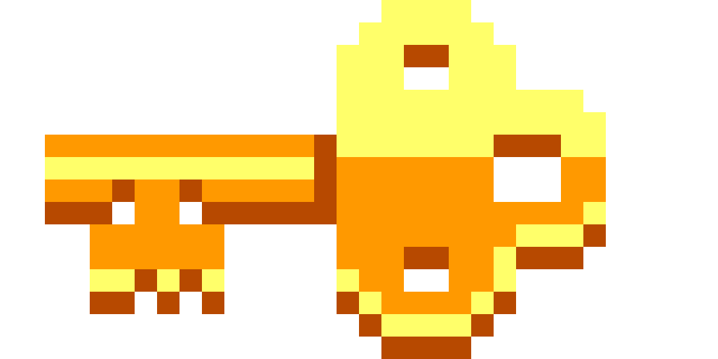
Items
Cherry
スコア10点をもらえるアイテム。
Diamond
スコア100点をもらえるアイテム。
Key
最初のステージから次のステージに入る必須品。
Coin
五つのコインを集めって、最後の城まで行ったらゲームクリア。

Slide 6


モンスター
Eagle
空でのモンスター、A*（Unityのパッケージ。後ろで説明する）による簡単なAIが実装されていて、自動的に道を計算してplayerの所に行く設定です。
frog
一定の範囲内往復移動。ジャンプすることができる。
Opossum
一定の範囲内往復移動。

Slide 7
主要構造説明
A* --AI pathfinder
移動システム（移動、ジャンプ、しゃがむとか）
アイテム回収
バトルシステム（ダメージ受ける、ダメージ与える）
データの保存とカメラ

Slide 8
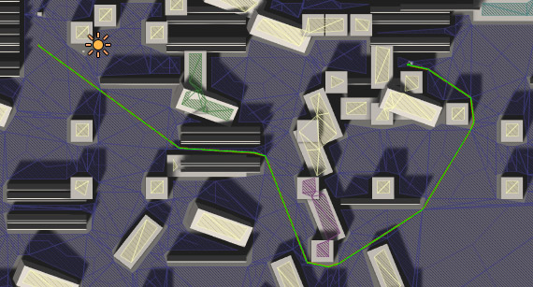
A* --AI pathfinder
U3Dのための超高速パスファインディング。（U2Dも対応できる）
TD、FPS、RPG幅広い対応。
高度に最適化されたアルゴリズムと大規模な機能セット

Slide 9
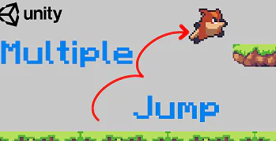
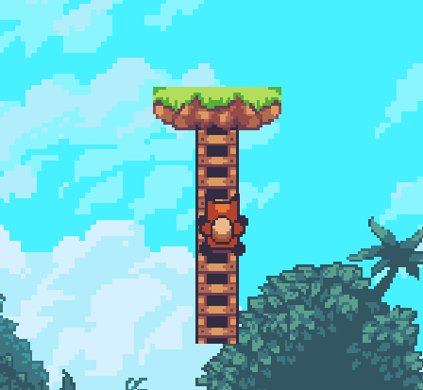
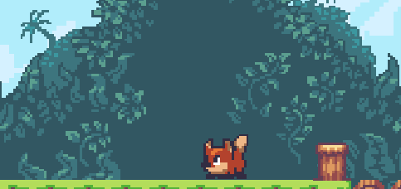
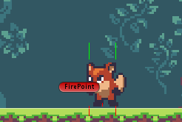
移動システム
二段ジャンプ
Climb
移動、ジャンプの手ごたえを最適化
しゃがむ
RaycastによるPhysics Check

Slide 10
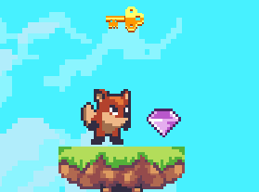
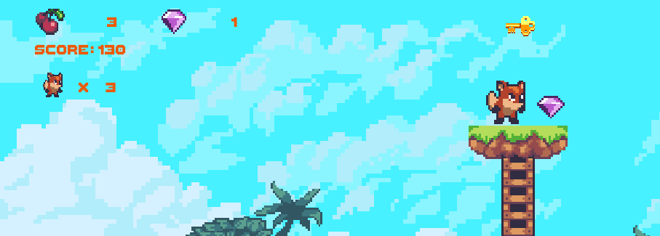
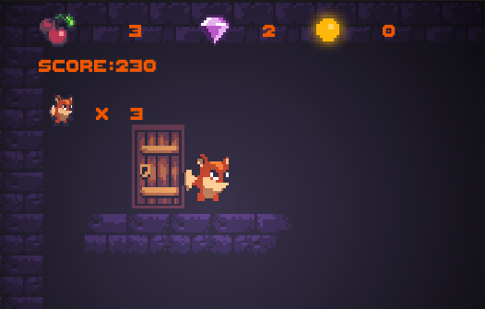
アイテム回収
ダイアモンド、チェリーそれぞれ点数の対応、object回収（消滅）。
キーアイテムの回収と獲得判断。（鍵、コイン）
セーフデータとの連携。

Slide 11
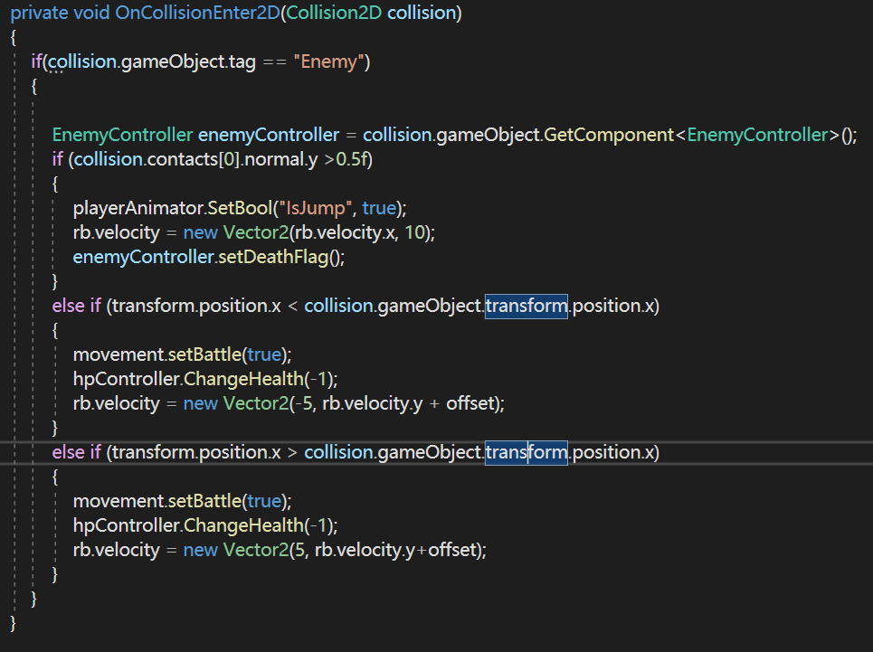
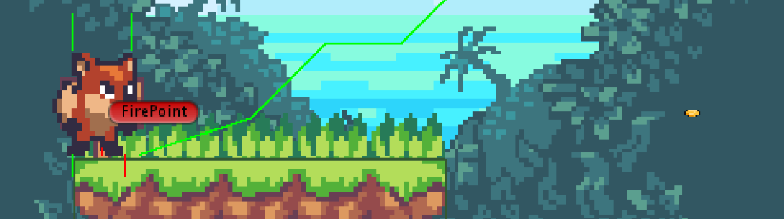
バトルシステム
OnCollisionEnter2D()を利用して、衝突情報をからいろいろ判断。
プレイヤーが上からモンスターを踏む時にしかモンスターを消滅できる
他の角度から衝突する時にはライフポイントの減少、リバウンド効果。
xボタンを押してbulletを射出する。

Slide 12
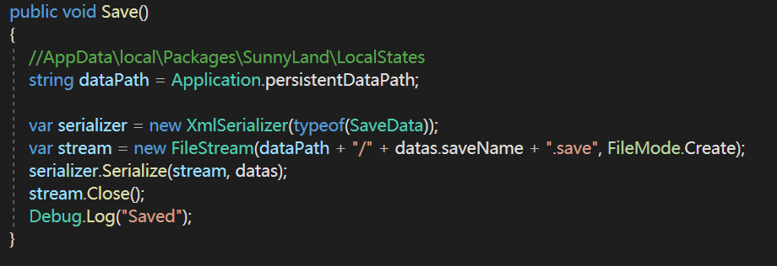
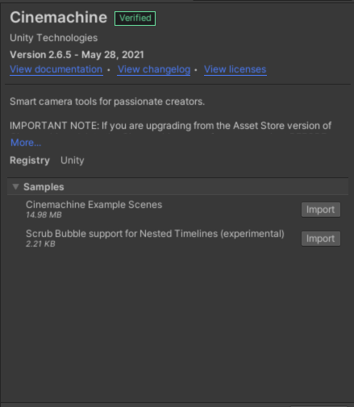
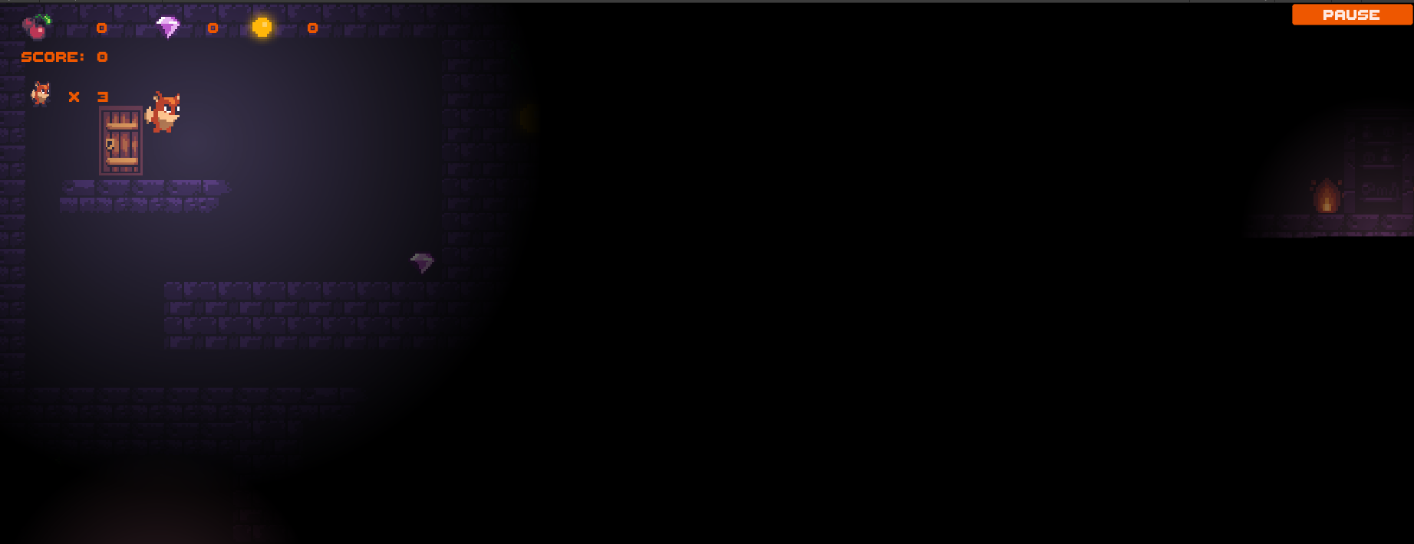
データの保存とカメラ
XML Serializationを利用してゲームのデータを保存する。
よりスムーズにプレイヤーをフォローするため、Cinemachineというパッケージを使って、カメラをプレイヤーにフォローさせることができる。
ステージ２は洞窟の中のため、ライトの設置が必要なので、Universal RPという幅広く使っているRender pipelineを利用して、いろいろな光影効果を実現することができる

Slide 13
まとめと足りない所
まとめ
二週間の時間で、一人の力でゼロからUnity2Dの知識を勉強して、Unity Assets Stroeの無料素材を利用してこのゲームの開発を完成した。
Universal RP、Raycastなど幅広く使っている技術を利用して、よりスムーズな操作、光影を作ることができる。
足りない所
モンスターの種類が少ない、ボスがないこと。
ダンジョンの設計がシンプルで、内容が少ないこと。
移動システムについて、特殊地面（スロープ、狭い道など）に対してまだ最適化ができるところがあります。
ジャンプの時にしゃがむすることができないことを修正したい。

Slide 14
ご清聴ありがとうございました！

